Slide 1
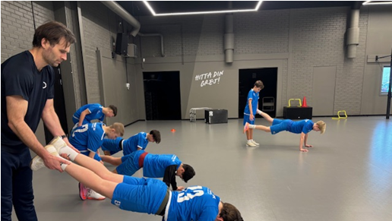
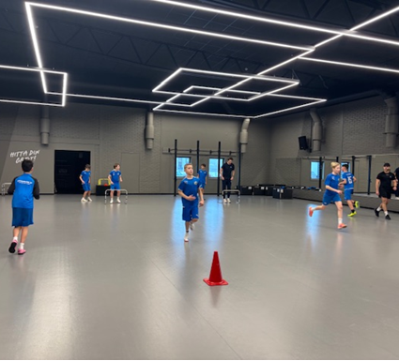

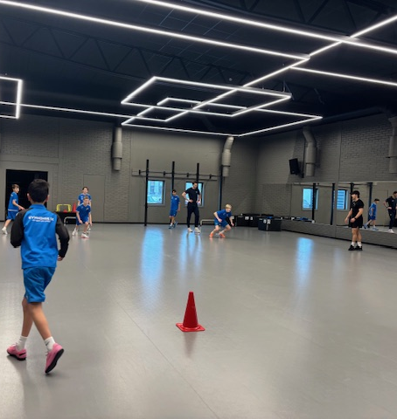
VÄLKOMMEN TILL FÖRÄLDRAMÖTE FÖR RYNNINGE P13

Slide 2

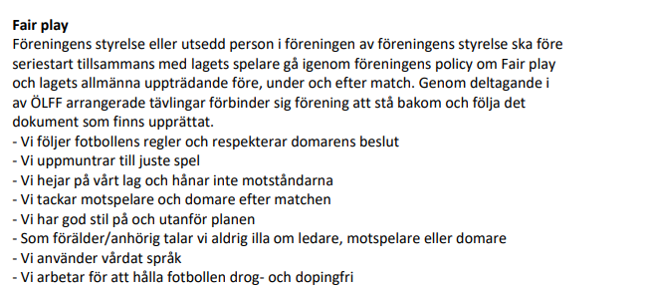
INFO OM LAGET
Kort om laget 24 spelare, 3 ledare. (-3 +1 inför säsongen)
- Stort vikt vid att bibehålla en bra träningsmiljö med en motiverad och engagerad grupp
Regler på match och träning
- 100% i form vid deltagande. Annars behöver vi ha info.
Förväntningar och förberedelser
Driv på träning, bra uppladdning innan träning och match. Beteende att prata om hemma.

Slide 3
INFO OM LAGET (FORTS)
Träningstider mars-april
Onsdag, fredag, söndag konstgräs
Träningstider maj- (naturgräs)
Kommer önska senare start
Anmälan laget viktigt – läs info i kallelsen. Ibland snabba svar. Svar även till träning då vi använder den för planering.

Slide 4
VÅREN
2 lag anmälda serie med pojkar födda 13/12
2 nivåer – tävling 2-6
ingen spelare tillhör ett fast lag (matchtid, kommunikation hemma, fair play, träningsnärvaro)
Ca 12-13 spelare/lag, 24-26 spelare/vecka +5-6 st med P12/vecka
Träningsnärvaro som vanligt viktig, minst 50% i säsong.
Träning före match. Annars avstår vi match.

Slide 5
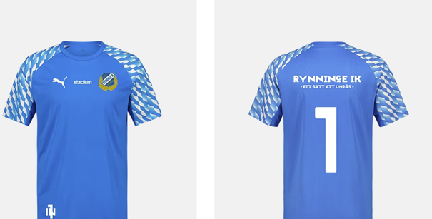
MATCH/TRÄNINGSKLÄDER
Förslag på lagbeställning om:
Bortatröja med nummer + efternamn+ sponsortryck
Överdragströja med nummer + sponsortryck
Shorts match
Strumpor match
Total kostnad ca 1600 kr/spelare
4 sponsorer
Alla spelare betalar 1000 kr i swish
Ca 10 tkr kvar att finansiera cuper med
Nya vita matchtröjor vit. Kolla storlek igen. Ska räcka 2 år. Föreningens får ej användas på fritiden eller i träning.
Övrigt beställs via Stadium – välj Rynninge IK. Blå för spelare. Svart för ledare.

Slide 6
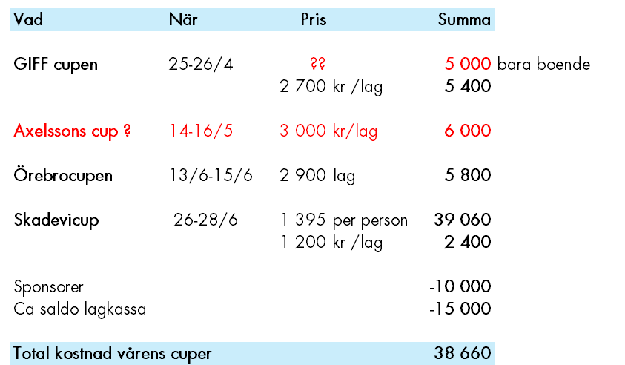
CUPER
Finansiering?
Försäljning, städa Sverige rent osv. Matchcamp?
Hjälp med logistik GIFF och Skadevi. Olika spelplatser. GIFF ingen mat.
Axelssons? Men då köra tur och retur Örebro-Västerås.

Slide 7
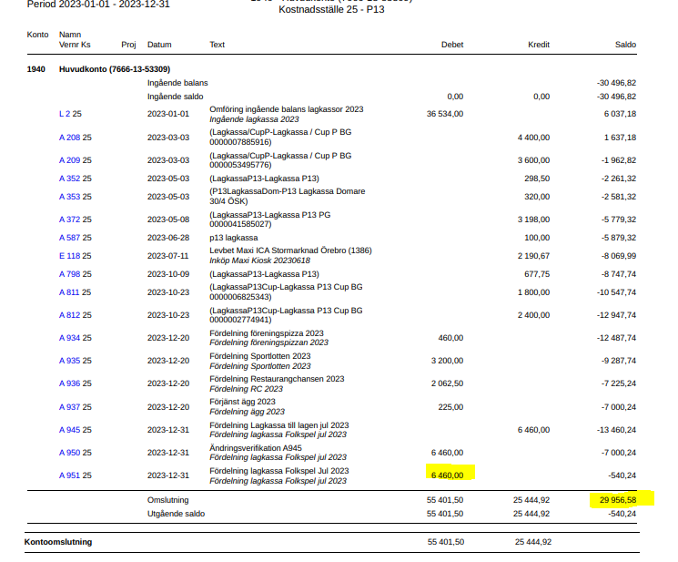
LAGKASSAN
Saldo per 31/12 2023 var 29 957 kr
Bingolotter är viktigt för kassan.
Under 2024 har vi gjort av med ca10 tkr hittills. Ej bokfört ännu. Avser cuper.
Saldo per idag ca 20 tkr.

Slide 8
ÖVRIGT
  Kort till laget sidan - återkommer om tid
Fritidskortet
Kioskschema hemmamatcher, kallelse i samband med match
Min fotboll – följ vårt lag
Sportlotten/bingolotter – föreningen
Frågor/övriga punkter?

Slide 9
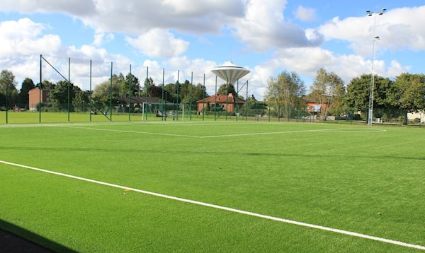
TACK FRÅN OSS!

